Slide 1
PA 4 异常、中断与I/O
——PA 4-2 外设与I/O
计算机系统基础
Programming Assignment
2017年1月5日

Slide 2





前情提要
PA 1 ~ PA 3构建的由CPU和内存构成的计算机，配合Kernel的支持，已经拥有了超强的运算和管理能力
使用PA 4-1构建的“中断之棍”戳它还能有反应

Slide 3
前情提要
但是！缺少输入和输出的能力，基本上还是封闭在机箱的内部。

Slide 4
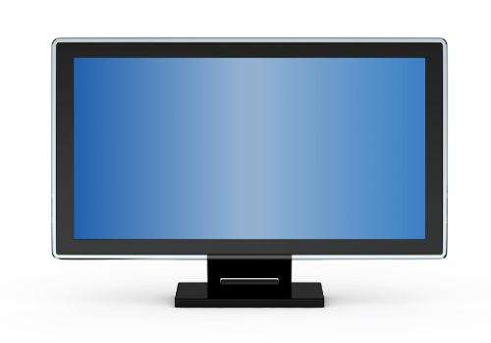
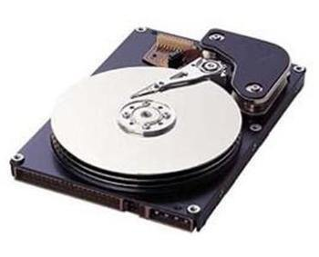
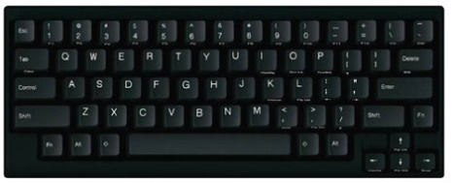
PA 4-2的任务
为它接上眼睛和嘴巴，完成实现一台现代计算机的“最后的拼图”。

Slide 5

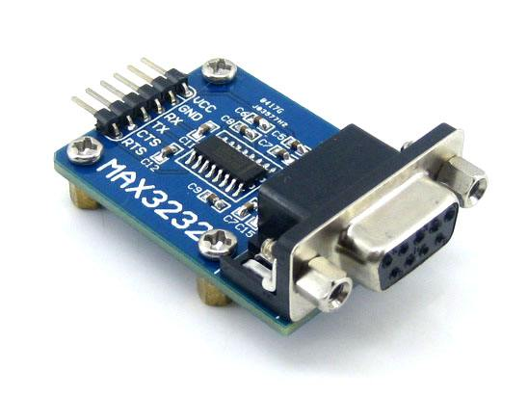
外设与I/O
CPU如何向外设进行输入输出？
  方式1：端口映射I/O(port-mapped I/O)
0x60号线
I/O桥接器
（南桥芯片）
0x1F0号线
0x3F8号线
CPU
将外设的数据、状态、控制寄存器称为I/O端口；对端口进行编号；CPU使用in与out指令同端口间通过按编号“打电话”的方式通信

Slide 6
外设与I/O
CPU如何向外设进行输入输出？
  方式1：端口映射I/O(port-mapped I/O)
nemu/src/device/io/port_io.c
#define IO_PORT_SPACE 65536
static uint8_t io_port[IO_PORT_SPACE]; // 65535个8位的I/O端口
static struct pio_handler_map {
uint16_t port;
pio_handler handler;
} pio_handler_table [] = { // 端口映射表
  // 格式 {port, handler}
};
// called by the out instruction，写端口
void pio_write(uint16_t port, size_t len, uint32_t data) {…}
// called by the in instruction，读端口
uint32_t pio_read(uint16_t port, size_t len) {…}

Slide 7
外设与I/O
CPU如何向外设进行输入输出？
  方式1：端口映射I/O(port-mapped I/O)
nemu/src/device/io/port_io.c
nemu/src/device/dev/xxx.c
#define IO_PORT_SPACE 65536
static uint8_t io_port[IO_PORT_SPACE]; // 65535个8位的I/O端口
static struct pio_handler_map {
uint16_t port;
pio_handler handler;
} pio_handler_table [] = { // 端口映射表
  // 格式 {port, handler}
};
// called by the out instruction，写端口
void pio_write(uint16_t port, size_t len, uint32_t data) {…}
// called by the in instruction，读端口
uint32_t pio_read(uint16_t port, size_t len) {…}
make_pio_handler(handler_xxx) {
…
}
访问（读/写）这个端口，引起对handler的调用

Slide 8
外设与I/O
CPU如何向外设进行输入输出？
  方式1：端口映射I/O(port-mapped I/O)
设备制造商可以约定一些协议，如：我占用哪几个端口，端口写0我就读，端口写1我就写……
nemu/src/device/io/port_io.c
nemu/src/device/dev/xxx.c
#define IO_PORT_SPACE 65536
static uint8_t io_port[IO_PORT_SPACE]; // 65535个8位的I/O端口
static struct pio_handler_map {
uint16_t port;
pio_handler handler;
} pio_handler_table [] = { // 端口映射表
  // 格式 {port, handler}
};
// called by the out instruction，写端口
void pio_write(uint16_t port, size_t len, uint32_t data) {…}
// called by the in instruction，读端口
uint32_t pio_read(uint16_t port, size_t len) {…}
make_pio_handler(handler_xxx) {
…
}
访问（读/写）这个端口，引起对handler的调用

Slide 9

外设与I/O
CPU如何向外设进行输入输出？
  方式1：端口映射I/O(port-mapped I/O)
设备制造商可以约定一些协议，如：我占用哪几个端口，端口写0我就读，端口写1我就写……
nemu/src/device/io/port_io.c
nemu/src/device/dev/xxx.c
#define IO_PORT_SPACE 65536
static uint8_t io_port[IO_PORT_SPACE]; // 65535个8位的I/O端口
static struct pio_handler_map {
uint16_t port;
pio_handler handler;
} pio_handler_table [] = { // 端口映射表
  // 格式 {port, handler}
};
// called by the out instruction，写端口
void pio_write(uint16_t port, size_t len, uint32_t data) {…}
// called by the in instruction，读端口
uint32_t pio_read(uint16_t port, size_t len) {…}
make_pio_handler(handler_xxx) {
…
}
OS中包含的驱动程序熟知这些约定，便可通过in和out指令完成对设备的控制和数据读写
访问（读/写）这个端口，引起对handler的调用
out
in

Slide 10
外设与I/O
CPU如何向外设进行输入输出？
  方式1：端口映射I/O(port-mapped I/O)
  NEMU中典型的端口映射I/O设备
    串口（Serial）
      端口映射：nemu/src/device/io/port_io.c
      设备模拟：nemu/src/device/dev/serial.c
      驱动程序：kernel/src/lib/serial.c
{IDE_Serial + [0-7], handler_serial}
make_pio_handler(handler_serial) {…} // 响应端口读写
框架代码这一句有bug！！！记得把它删掉！！！或者换成HIT_BAD_TRAP，但是提示内容或许有点用
void serial_printc(char ch) { // 请你实现
while (!serial_idle()); // wait untile serial is idle
panic("please print \'ch\' via out instruction");
}

Slide 11
外设与I/O
CPU如何向外设进行输入输出？
  方式1：端口映射I/O(port-mapped I/O)
  NEMU中典型的端口映射I/O设备
    串口（Serial）
      端口映射：nemu/src/device/io/port_io.c
      设备模拟：nemu/src/device/dev/serial.c
      驱动程序：kernel/src/lib/serial.c
{IDE_Serial + [0-7], handler_serial}
任务
make_pio_handler(handler_serial) {…} // 响应端口读写
§4-2.3.1 完成串口的模拟
在include/config.h中定义宏HAS_DEVICE_SERIAL并make clean；
实现in和out指令；
实现serial_printc()函数；
运行hello-inline测试用例，对比实现串口前后的输出内容的区别。
void serial_printc(char ch) { // 请你实现
while (!serial_idle()); // wait untile serial is idle
panic("please print \'ch\' via out instruction");
}

Slide 12
外设与I/O
CPU如何向外设进行输入输出？
  方式1：端口映射I/O(port-mapped I/O)
  NEMU中典型的端口映射I/O设备
    硬盘（IDE）
      端口映射：nemu/src/device/io/port_io.c
      设备模拟：nemu/src/device/dev/ide.c
      驱动程序：kernel/src/driver/disk.c // 底层驱动
      kernel/src/driver/ide.c // 上层磁盘读写接口
{IDE_PORT_BASE + [0-7], handler_ide}
make_pio_handler(handler_ide) {…} // 响应端口读写
void ide_read(uint8_t *buf, uint32_t offset, uint32_t len);
void ide_write(uint8_t *buf, uint32_t offset, uint32_t len);

Slide 13
外设与I/O
CPU如何向外设进行输入输出？
  方式1：端口映射I/O(port-mapped I/O)
  NEMU中典型的端口映射I/O设备
    硬盘（IDE）
      端口映射：nemu/src/device/io/port_io.c
      设备模拟：nemu/src/device/dev/ide.c
      驱动程序：kernel/src/driver/disk.c // 底层驱动
      kernel/src/driver/ide.c // 上层磁盘读写接口
{IDE_PORT_BASE + [0-7], handler_ide}
任务
make_pio_handler(handler_ide) {…} // 响应端口读写
§4-2.3.2 通过硬盘加载程序
在include/config.h中定义宏HAS_DEVICE_IDE并make clean；
修改Kernel中的loader()，使其通过ide_read()和ide_write()接口实现从模拟硬盘加载用户程序；
通过make testkernel执行测试用例，验证加载过程是否正确。
void ide_read(uint8_t *buf, uint32_t offset, uint32_t len);
void ide_write(uint8_t *buf, uint32_t offset, uint32_t len);
提示：有些接口这里用不到咱就不用

Slide 14
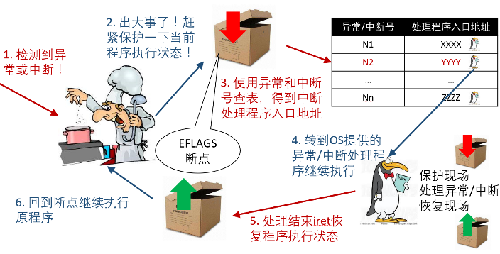
外设与I/O
CPU如何向外设进行输入输出？
  方式1：端口映射I/O(port-mapped I/O)
  NEMU中典型的端口映射I/O设备
    键盘（Keyboard）：结合echo程序彻底理解流程，这里给点提示
Serial> HAHAHA…
echo
1. 打一声招呼
int 0x80, irq = 0
5. 输出到串口（控制台模拟）
4. 读扫描码得字符
3. 怎么就走到echo里的函数了
2. 按一个键

Slide 15
外设与I/O
CPU如何向外设进行输入输出？
  方式2：内存映射I/O (Memory Mapped I/O, mmio)
  NEMU中典型的内存映射I/O设备
    VGA
我在冰箱这一块地方放的小纸条就是给你看的
哦
我们约定内存从物理地址0xa0000开始，长度为 320 * 200字节的区间为显存区间

Slide 16
外设与I/O
CPU如何向外设进行输入输出？
  方式2：内存映射I/O (Memory Mapped I/O, mmio)
  NEMU中典型的内存映射I/O设备
    VGA
paddr_read/write() {
if(is_mmio(paddr) == -1) {
…
} else {
mmio_read/write()
}
}
§4-2.3.4 实现VGA的MMIO
在include/config.h中定义宏HAS_DEVICE_VGA；
在nemu/src/memory/memory.c中添加mm_io判断和对应的读写操作；
在kernel/src/memory/vmem.c中完成显存的恒等映射；
通过make testkernel执行测试用例，观察输出测试颜色信息，并通过video_mapping_read_test()。

Slide 17
外设与I/O
CPU如何向外设进行输入输出？
  方式2：内存映射I/O (Memory Mapped I/O, mmio)
  NEMU中典型的内存映射I/O设备
    VGA
create_video_mapping() {
  // 0xa0000 -> 0xa0000
  // + SCR_SIZE -> + SCR_SIZE
  // 虚拟地址 物理地址
}
§4-2.3.4 实现VGA的MMIO
在include/config.h中定义宏HAS_DEVICE_VGA；
在nemu/src/memory/memory.c中添加mm_io判断和对应的读写操作；
在kernel/src/memory/vmem.c中完成显存的恒等映射；
通过make testkernel执行测试用例，观察输出测试颜色信息，并通过video_mapping_read_test()。

Slide 18
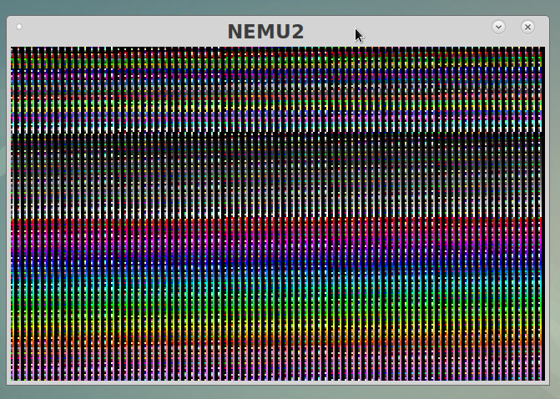
外设与I/O
CPU如何向外设进行输入输出？
  方式2：内存映射I/O (Memory Mapped I/O, mmio)
  NEMU中典型的内存映射I/O设备
    VGA
§4-2.3.4 实现VGA的MMIO
在include/config.h中定义宏HAS_DEVICE_VGA；
在nemu/src/memory/memory.c中添加mm_io判断和对应的读写操作；
在kernel/src/memory/vmem.c中完成显存的恒等映射；
通过make testkernel执行测试用例，观察输出测试颜色信息，并通过video_mapping_read_test()。

Slide 19
打字小游戏与仙剑
作为最后的挑战任务，以理解框架代码和debug为主。还有教材可以参考。学会自学和探索！加油！
唯一的提示：disable cache!

Slide 20
查重
系统性地查重工作将随PA 3的批改同时展开
提前给我发邮件坦白可视情况从宽
如果没有提前说明被我们检测出抄袭且无法进一步说明者将严肃处理

Slide 21
祝大家学习快乐，身心健康！
PA 4最终截止时间：2018年1月31日24时，即，2018年2月1日0时。
This is a hard deadline!
This is the last deadline!
PA 到此结束
欢迎大家踊跃参加问卷调查
最近我们会在群里放一个匿名的开放式问卷调查，欢迎大家积极给我们反馈，谢谢！

